Slide 1
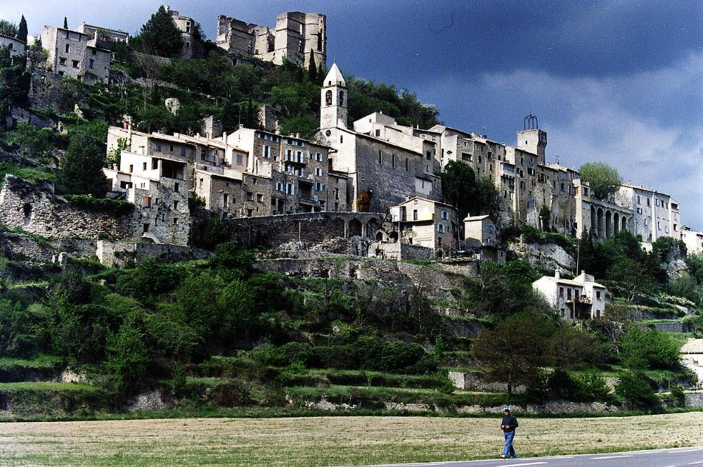
Montbrun-les-Bains, La Drome

Slide 2
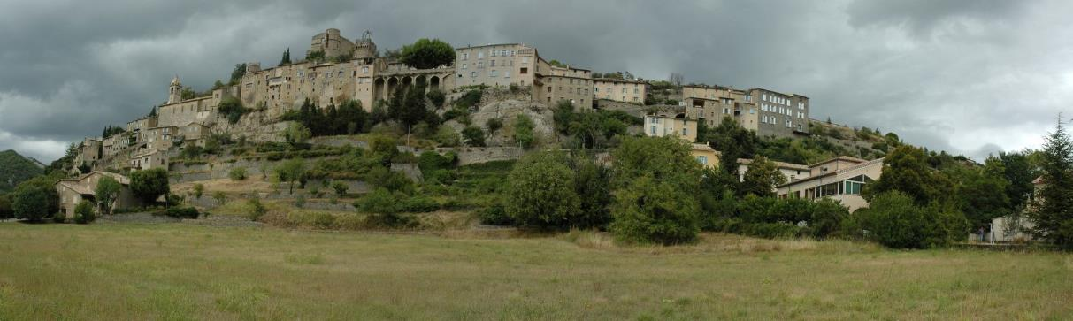
Montbrun-les-Bains est une commune française située dans le département de la Drôme en région Auvergne-Rhône-Alpes.
: Montbrun les bains panorama

Slide 3
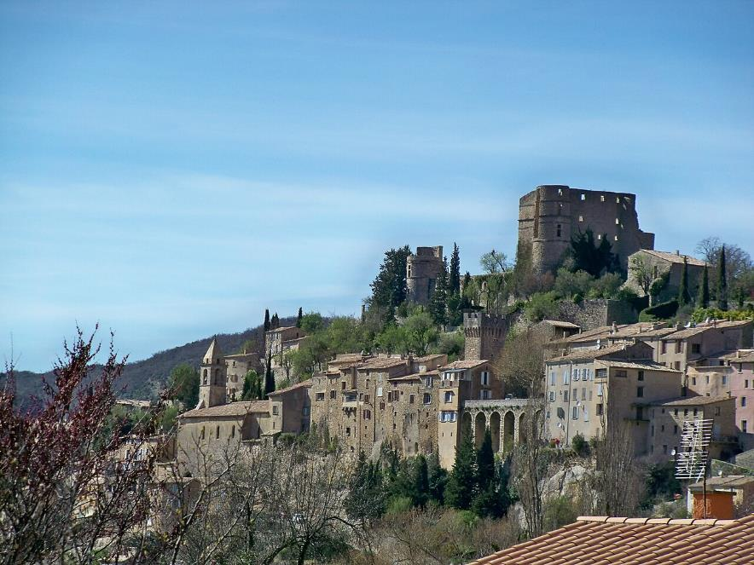
Montbrun, village perché.

Slide 4
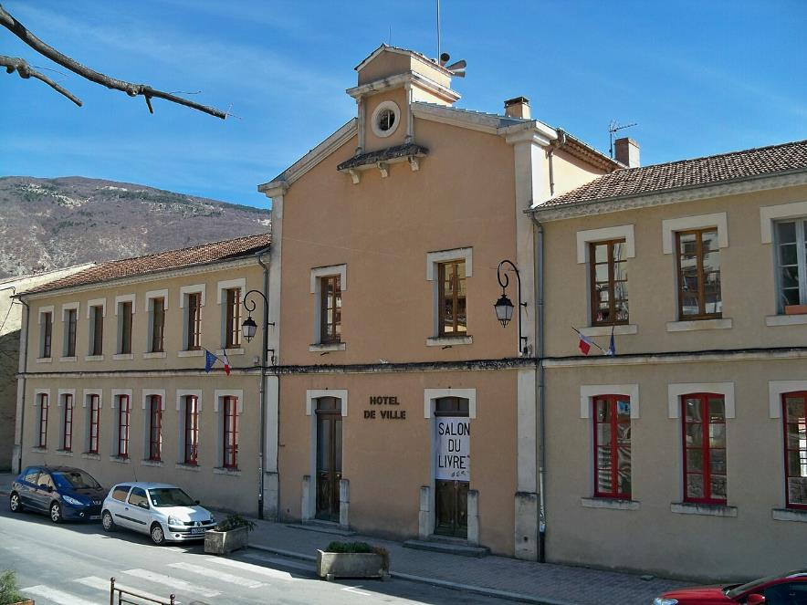
Mairie de Montbrun-les-Bains.

Slide 5
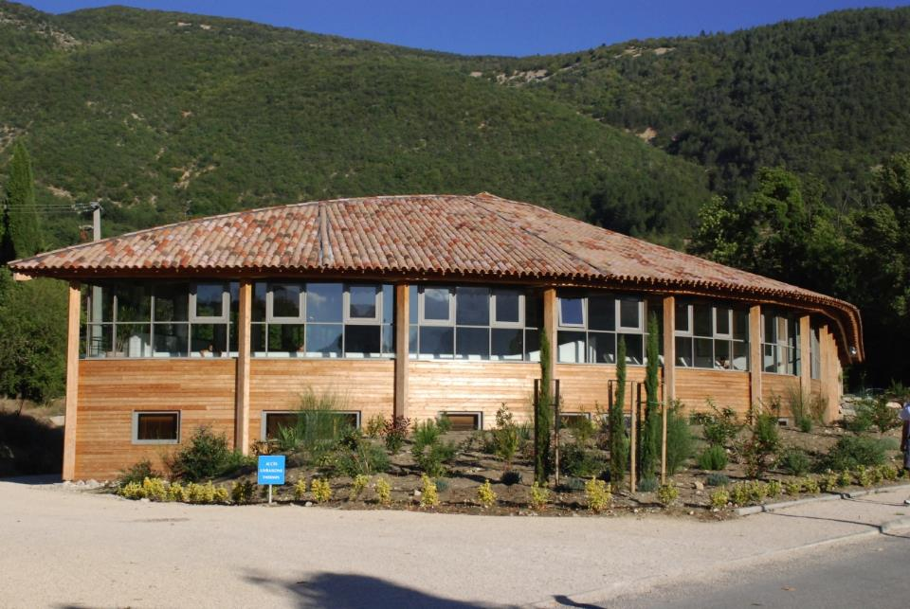
Établissement thermal.

Slide 6
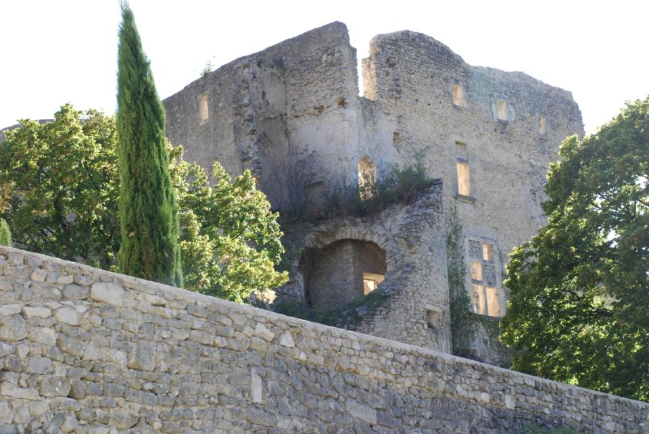
Château de la famille du Puy-Montbrun.

Slide 7
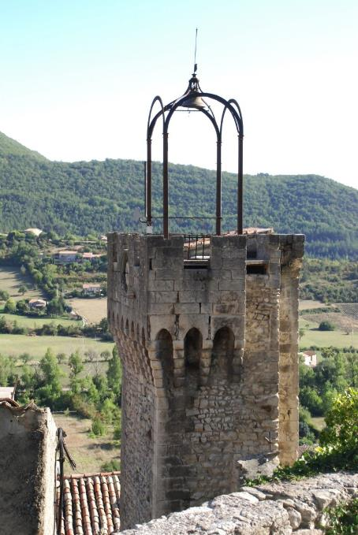
Campanile du beffroi.

Slide 8
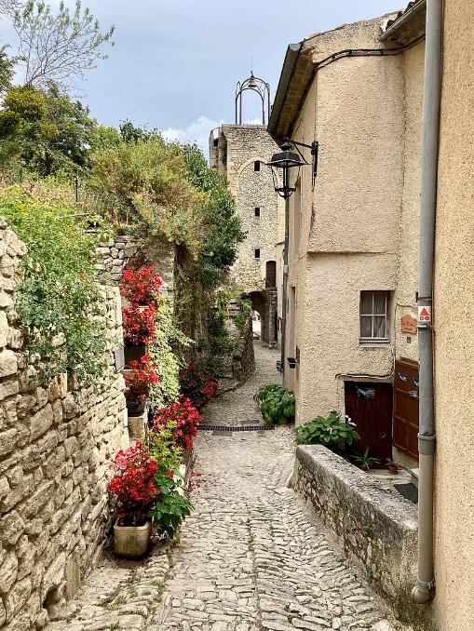
Montbrun-les-Bains
Beffroi.

Slide 9
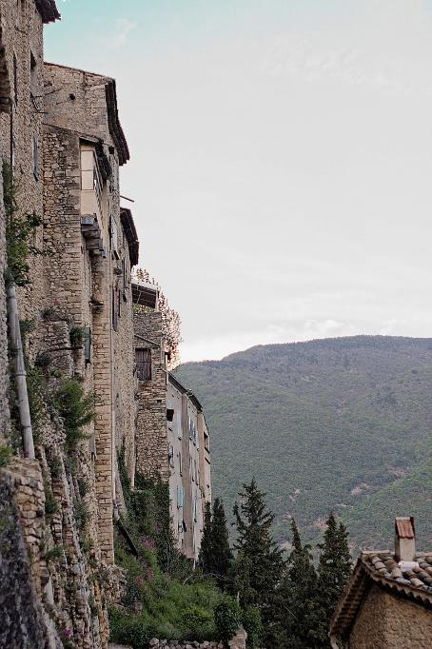
Façades des maisons formant fortification.

Slide 10
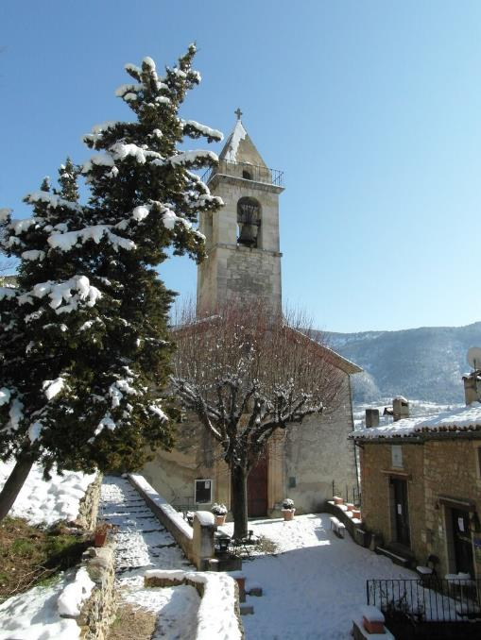
Église de Montbrun-les-Bains.

Slide 11
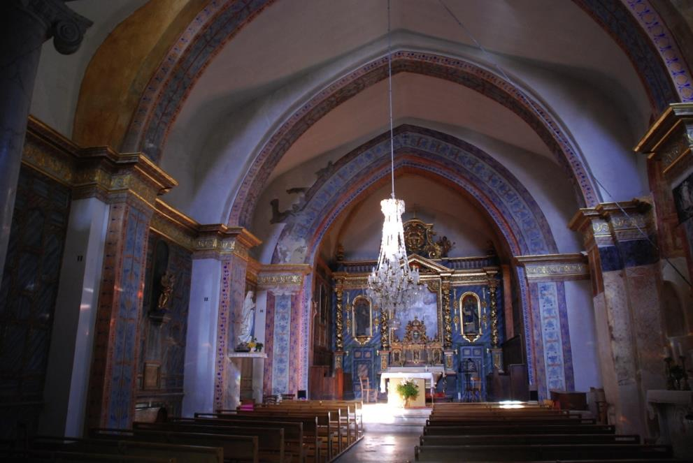
Chœur de l'église de Montbrun-les-Bains.

Slide 12
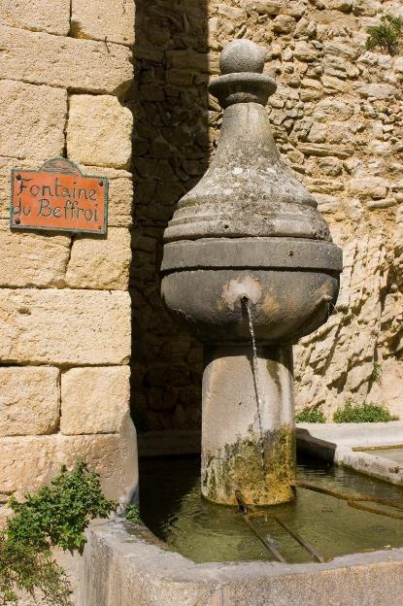
Fontaine place du Beffroi.

Slide 13
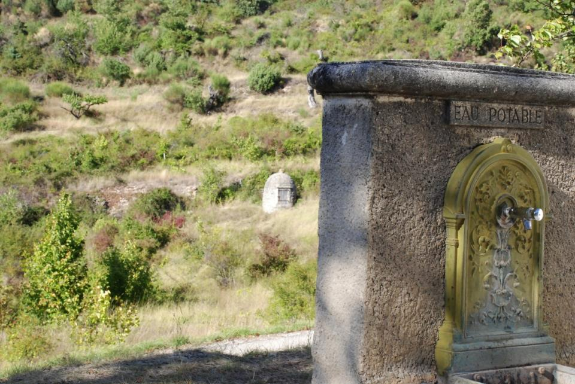
Puits couvert dans les champs, fontaine dans le village.

Slide 14
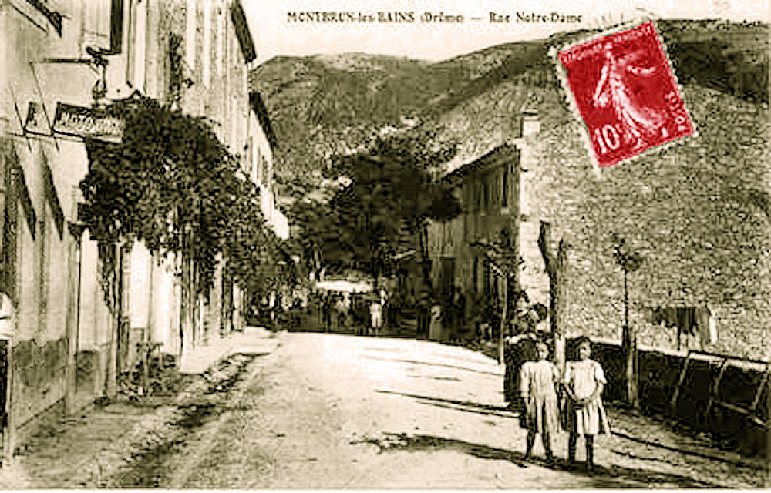
Maisons à treille au début du XXe siècle.

Slide 15
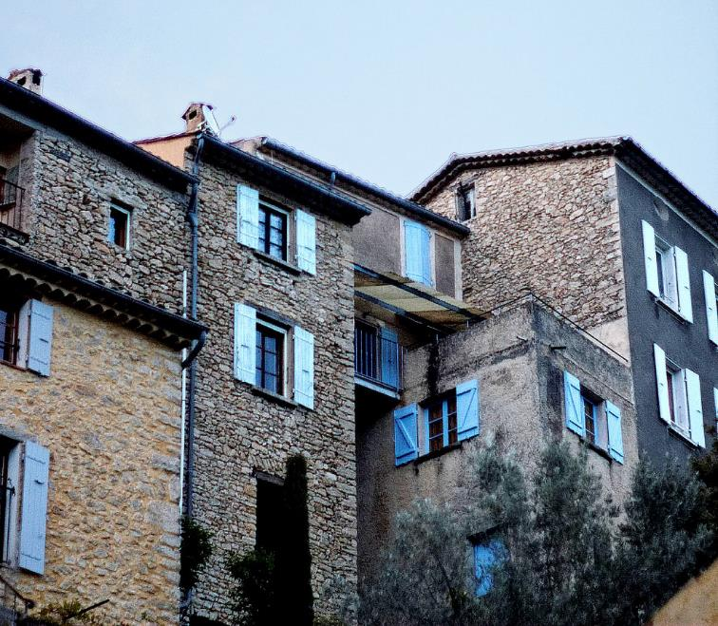
Maisons en hauteur à Montbrun.

Slide 16
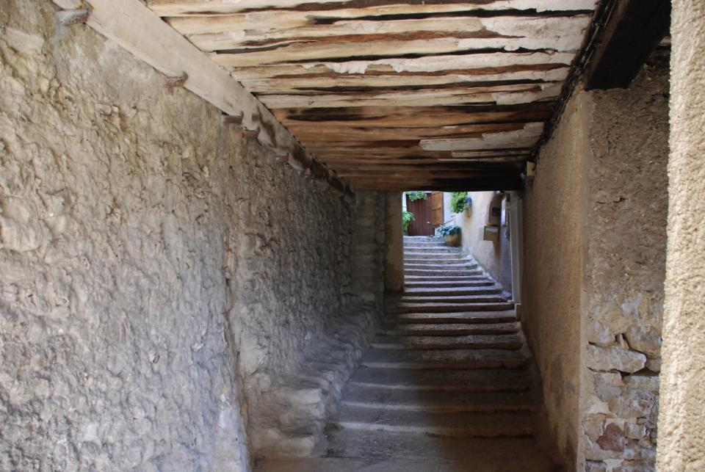
Soustets permettant le passage entre des maisons en hauteur.

Slide 17
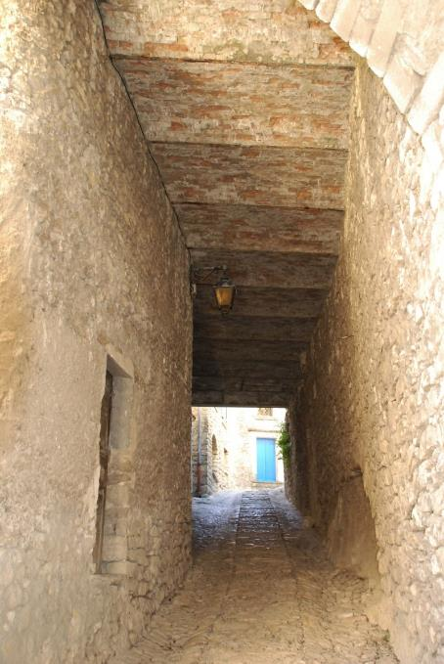
Montbrun-les-Bains-ruelle

Slide 18
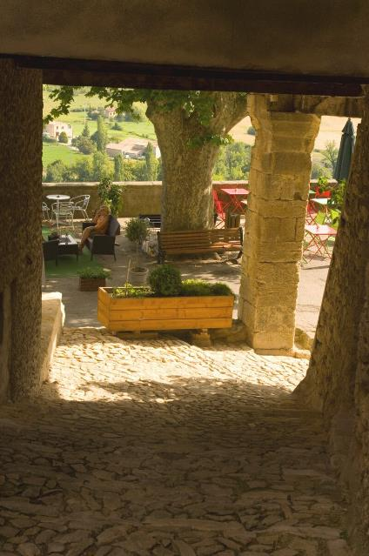
Soustet montée de la saute Montbrun-les-bains.

Slide 19
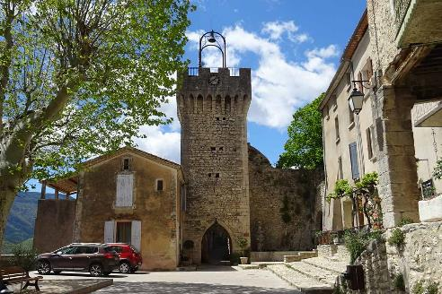
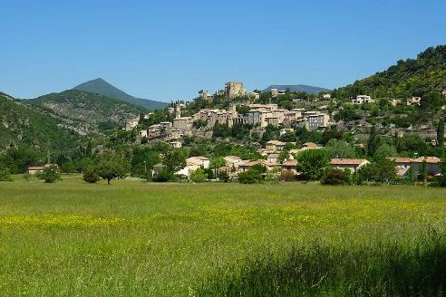
Montbrun-les-Bains
village perché en Drôme provençale, parmi les plus beaux villages de France
À Suivre

Slide 20
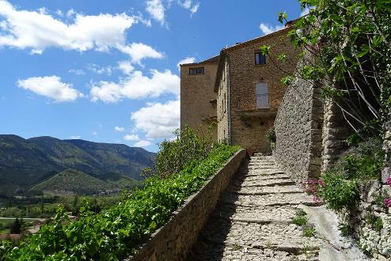
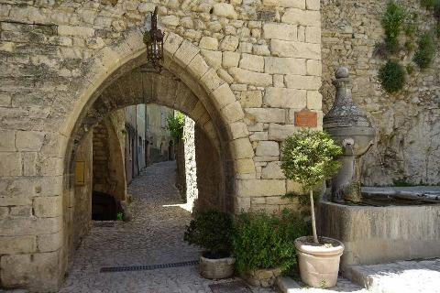

Slide 21
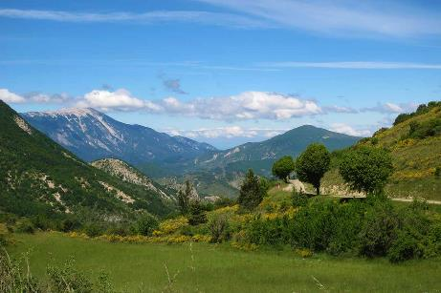
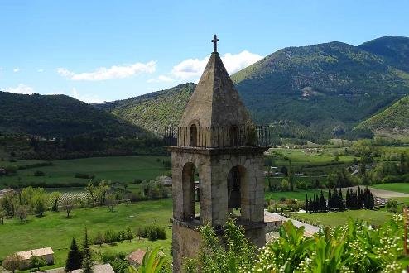

Slide 22
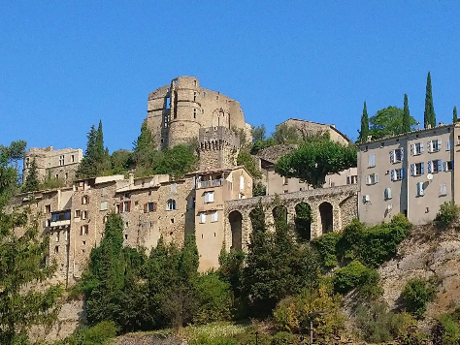
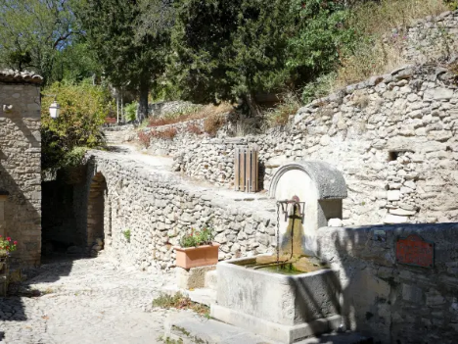

Slide 23
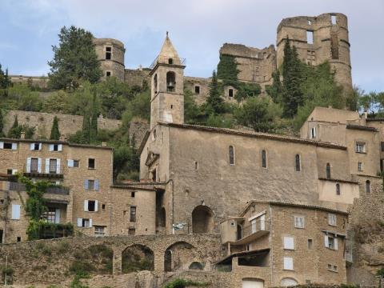
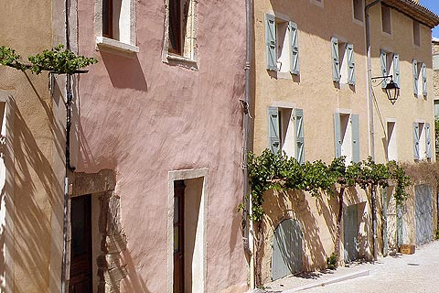

Slide 24
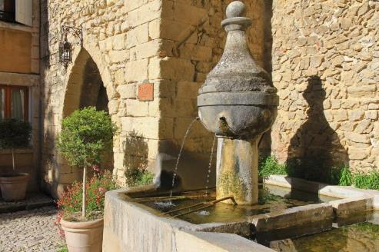


Slide 25
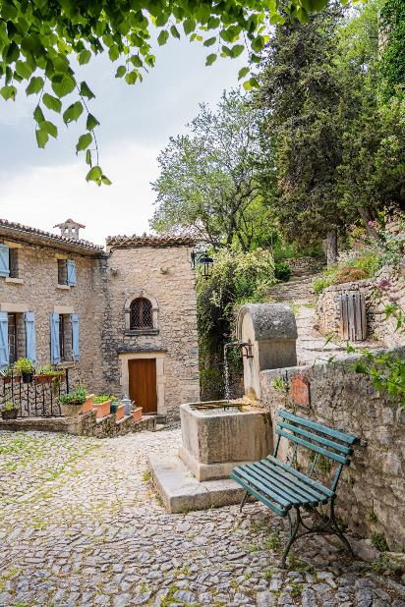

Slide 26
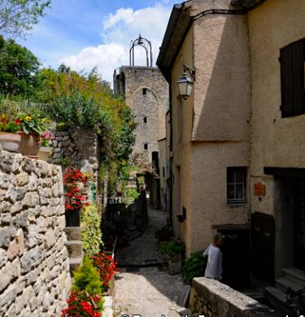
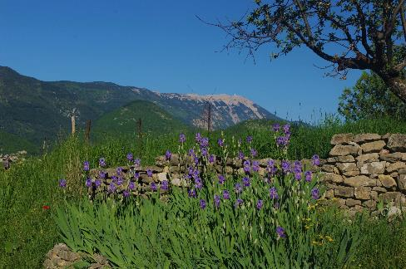

Slide 27
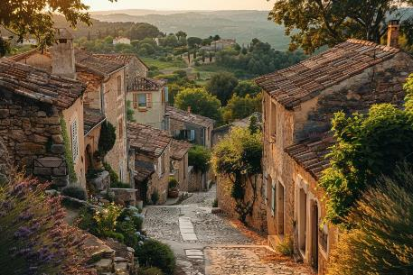
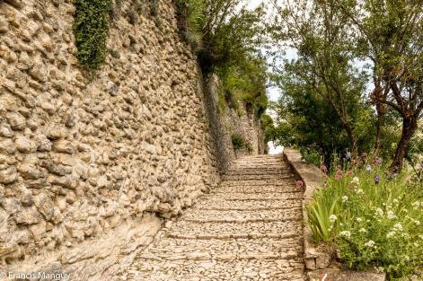

Slide 28
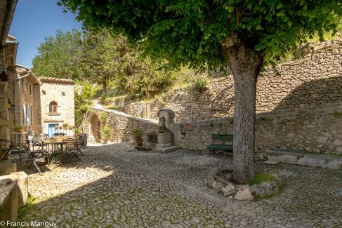


Slide 29

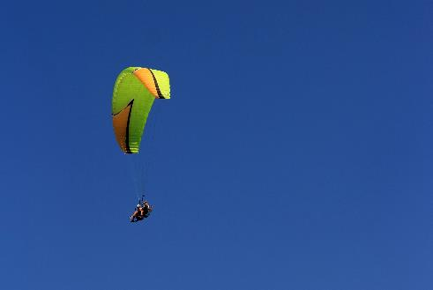

Slide 30
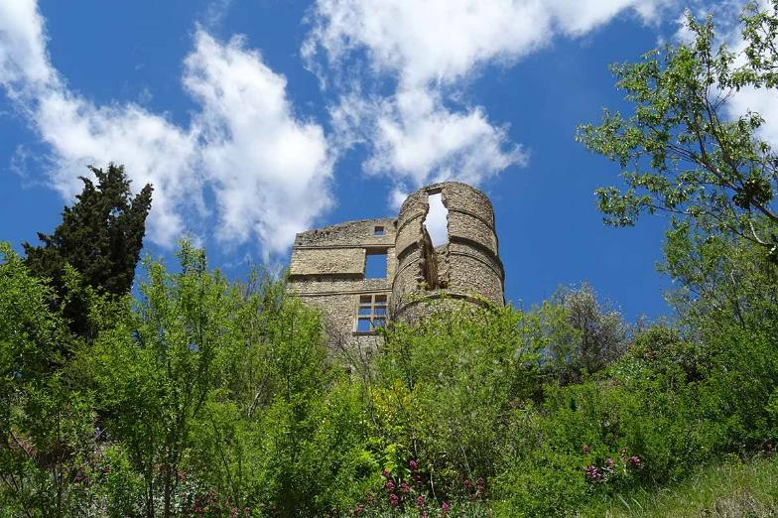
Sur Une Suggestion De JackDidier
Lorient Vous A Présenté Mont Brun Les Bains la Drome
Les Images Et Le Son Du Net
Daniel

